Slide 1
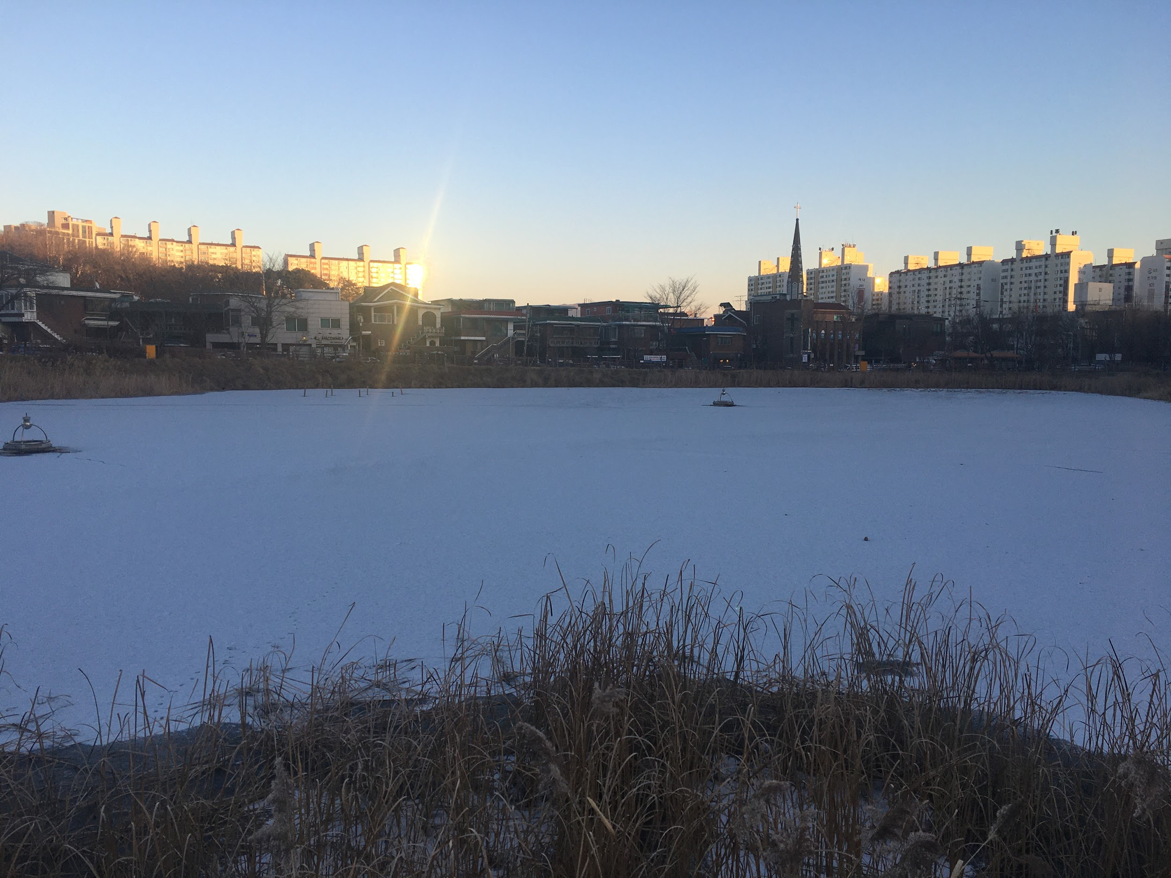

4시 내 고향
빰빠라밤~~~!
빰빠라밤~~~!
구리시 편
리포터 : 김진완

Slide 2

오늘의 일정
장자못 : 사계절 감상하기
아차산 : 고구려 대장간 탐방
구리타워 : 높은 곳에 올라 경치 구경하고 곤충 보고 캠핑
동구릉 : 조선의 시조를 만나다!

Slide 3

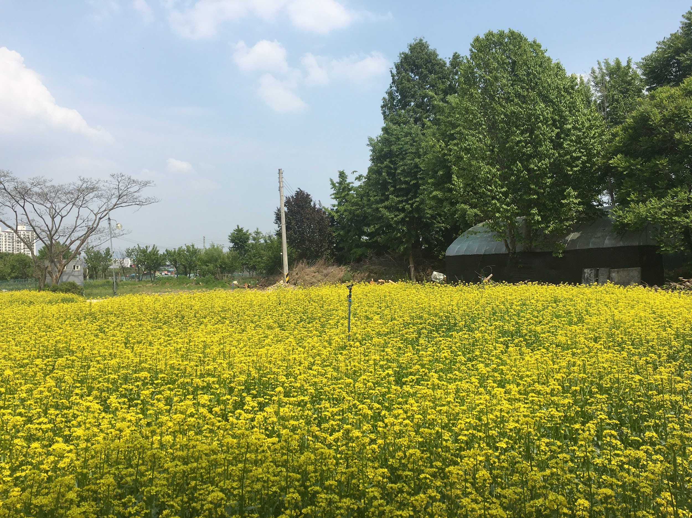
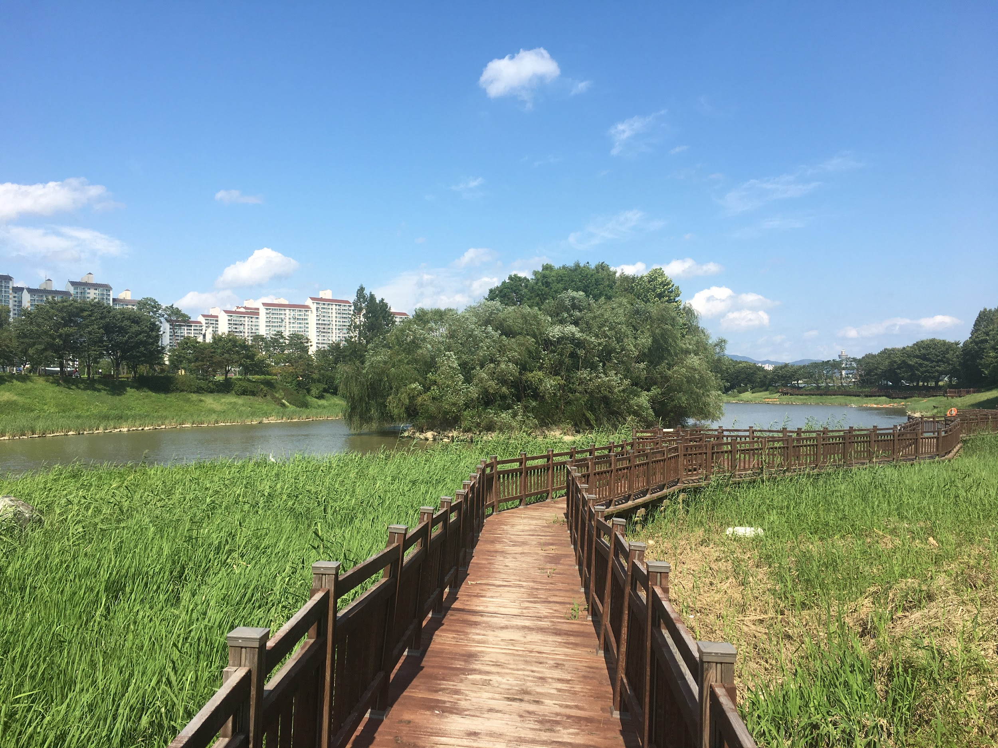
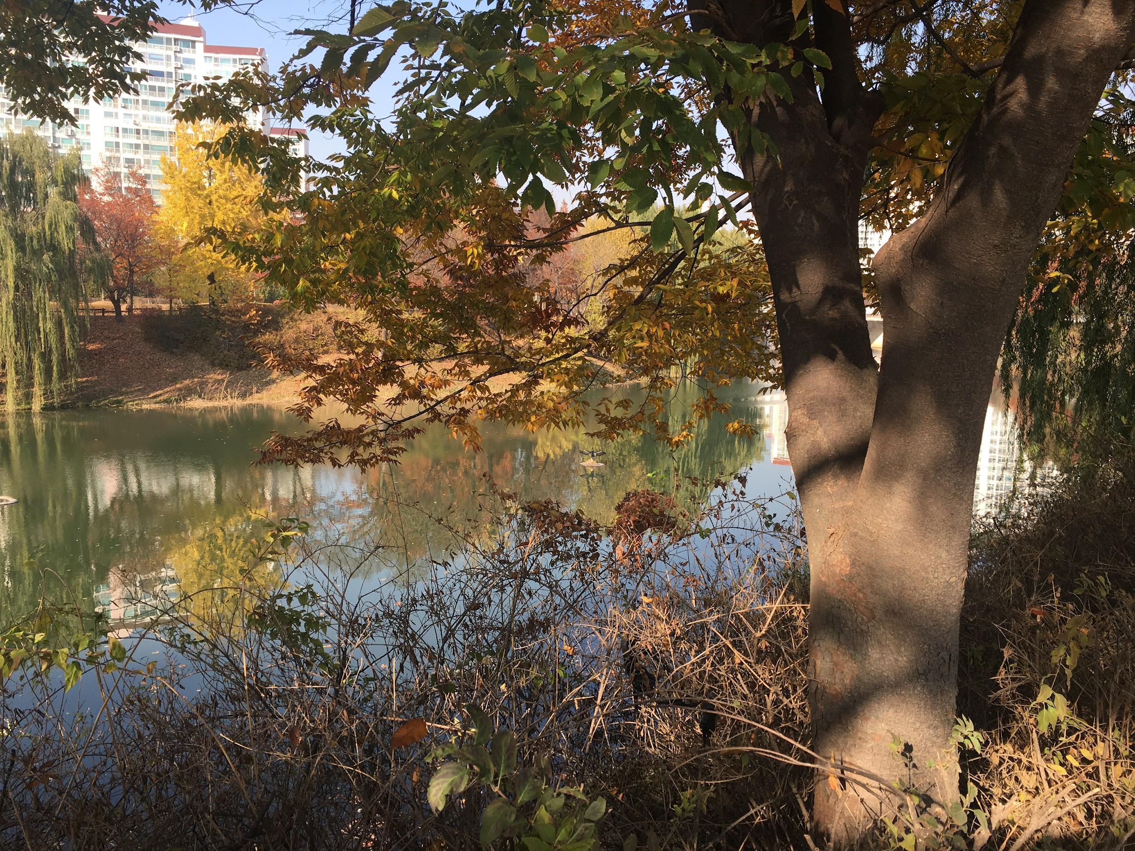
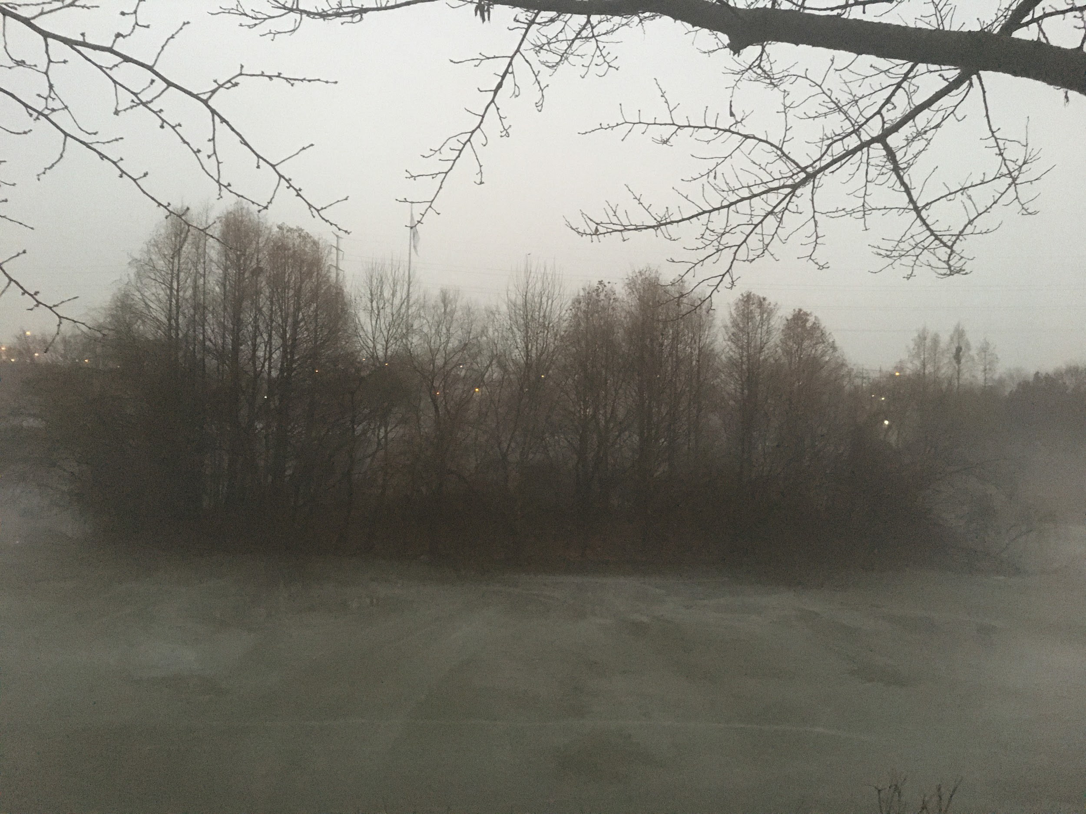
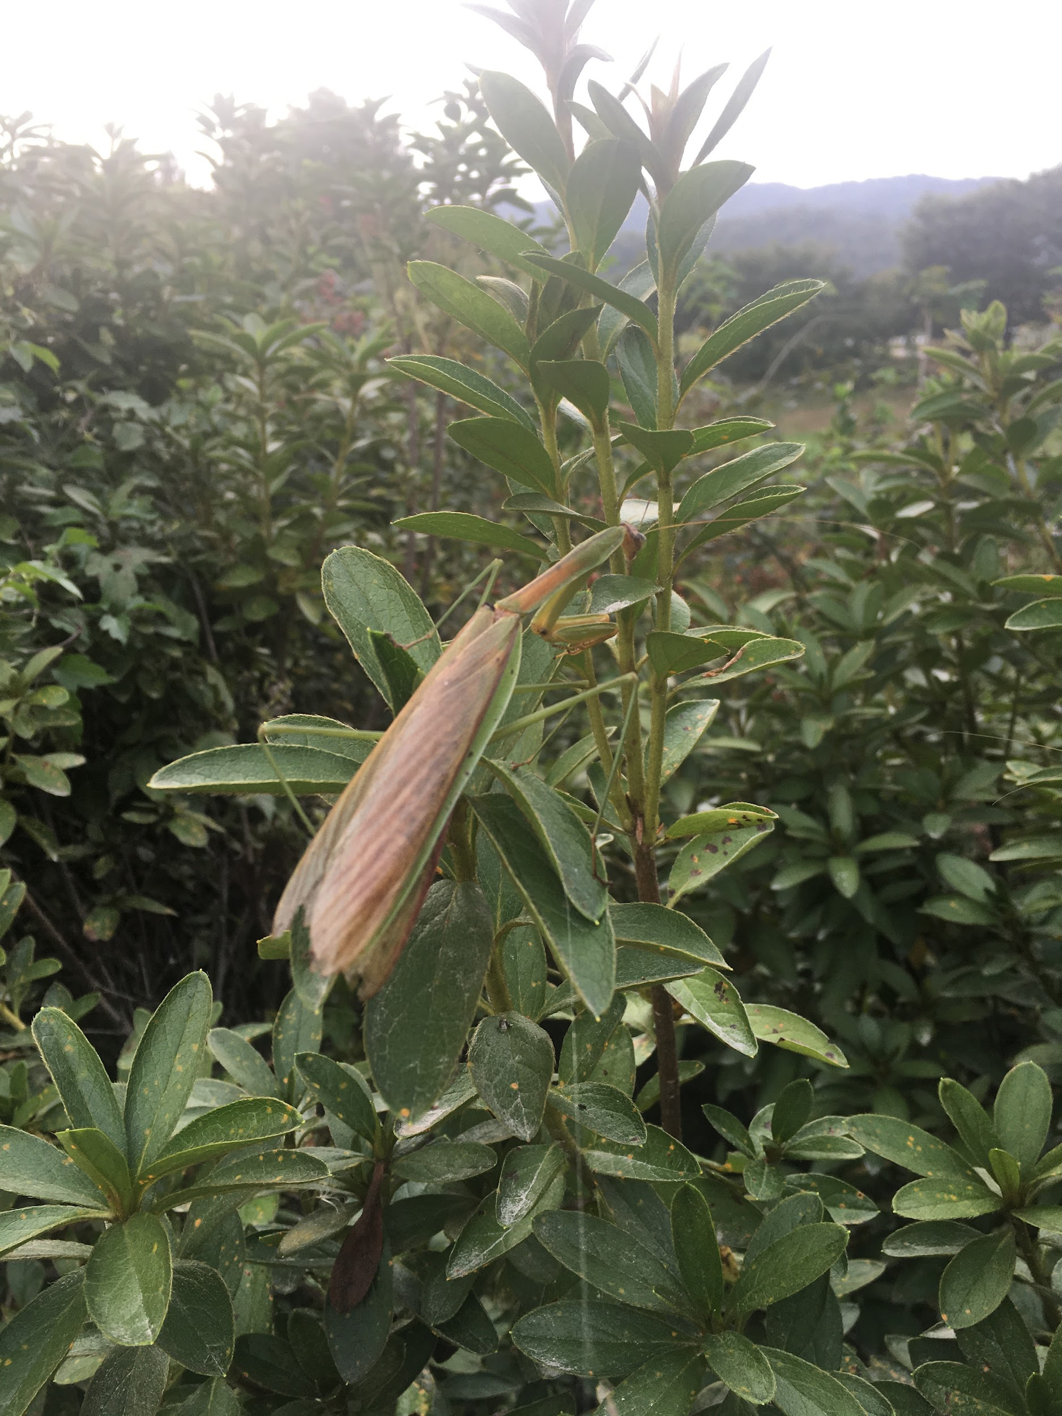
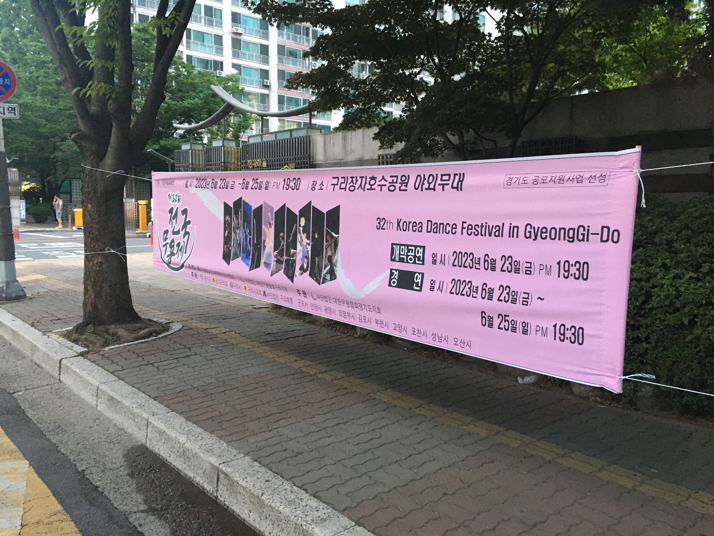
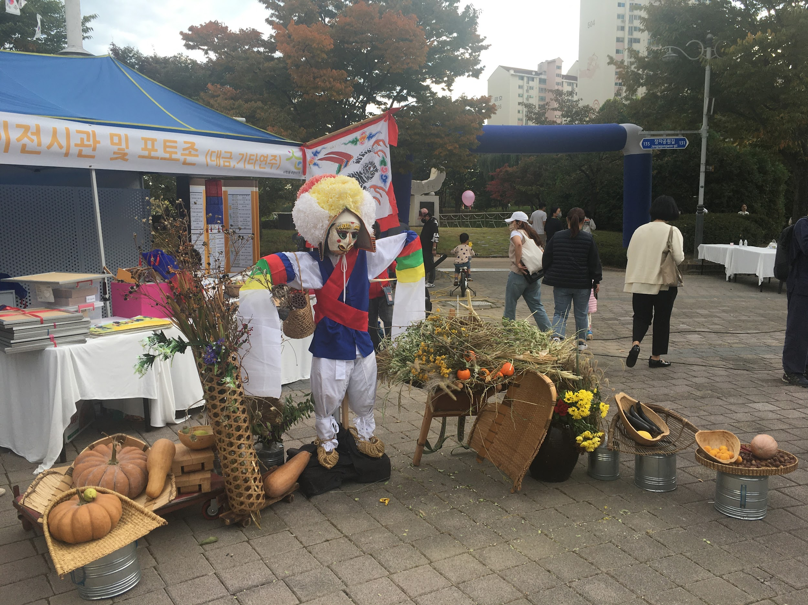
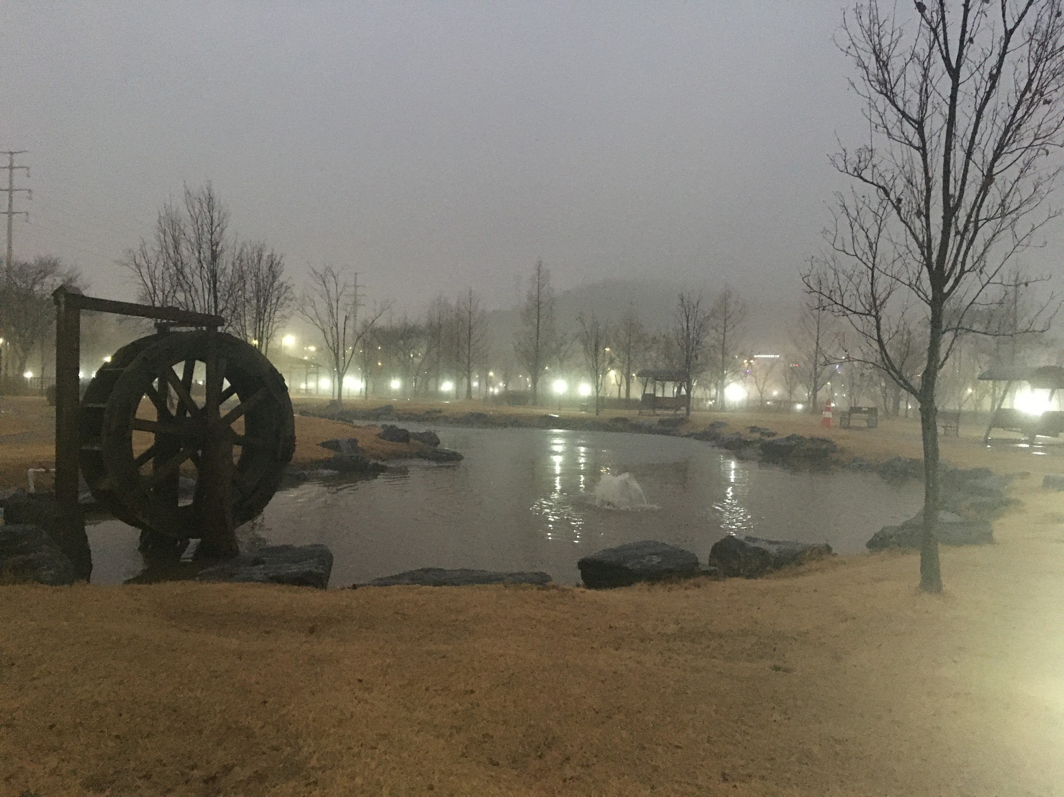
장자못 : 사계절감상하기
봄
여름
가을
겨울

Slide 4

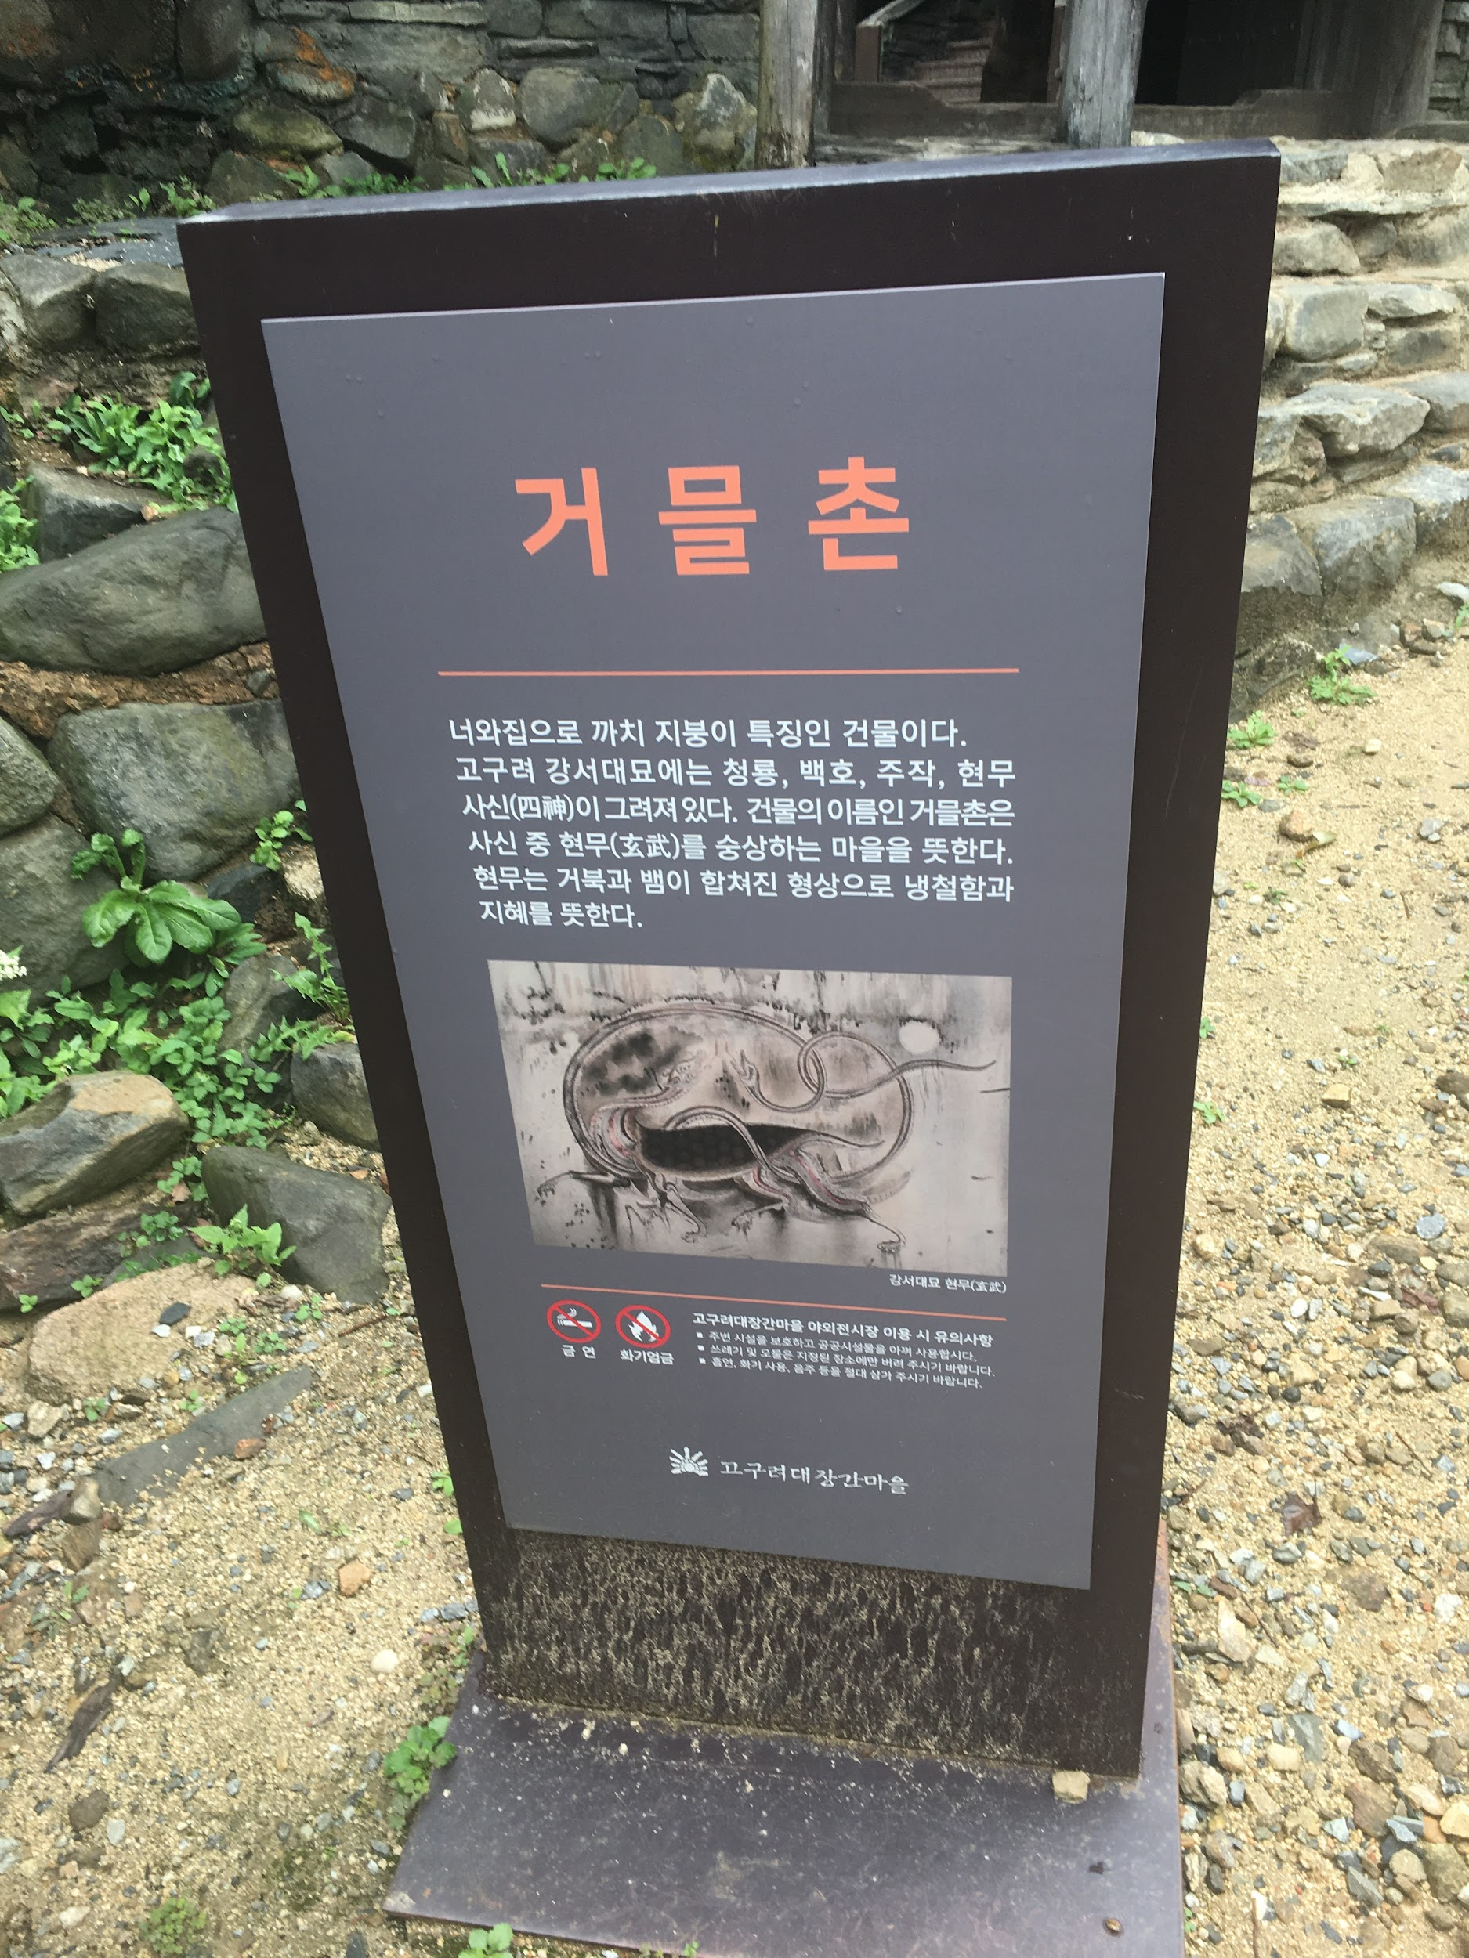
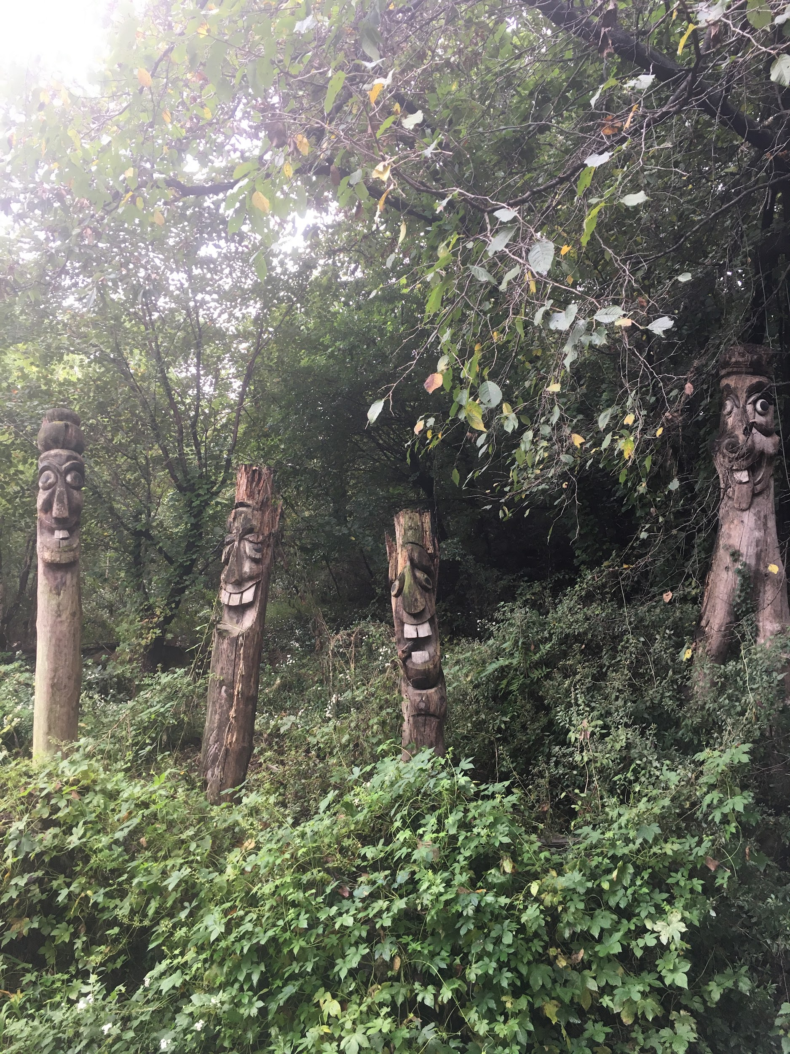
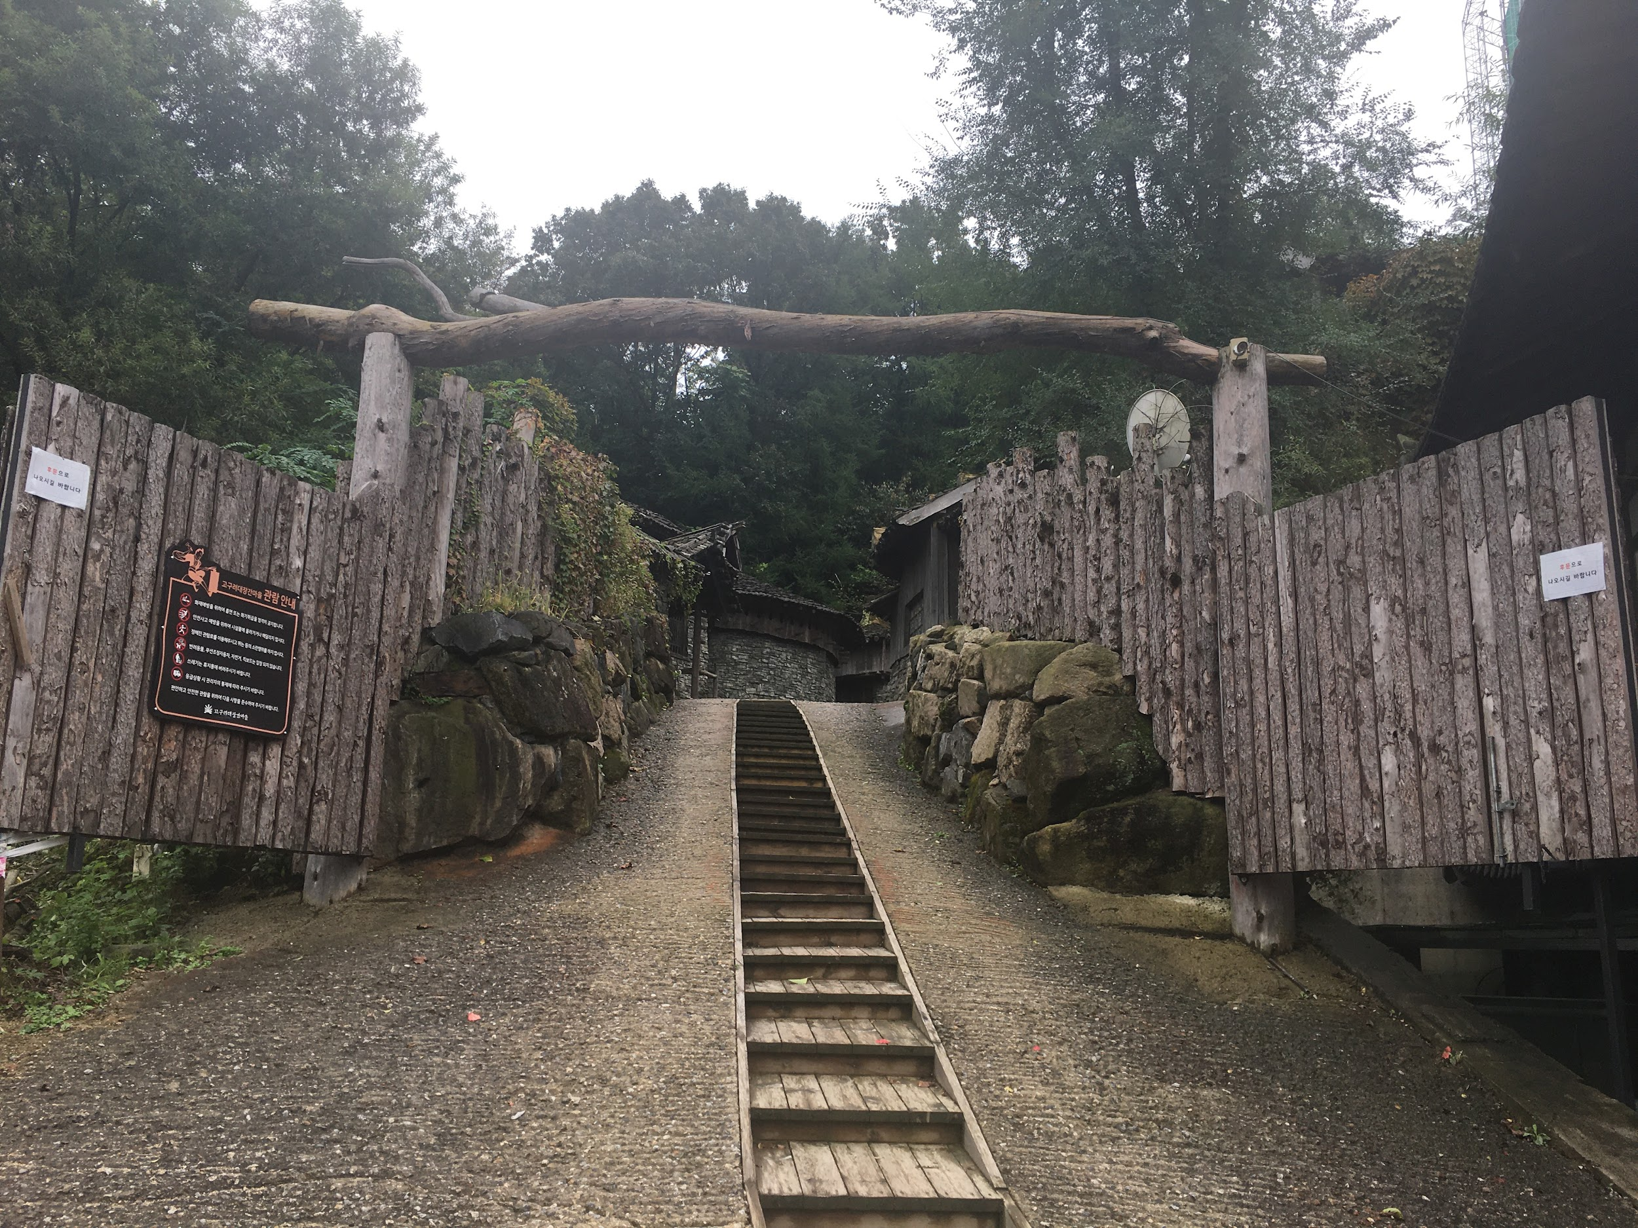
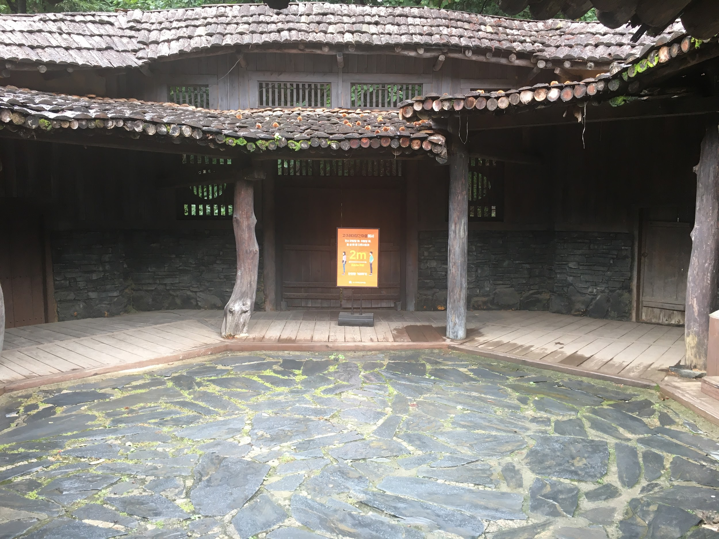
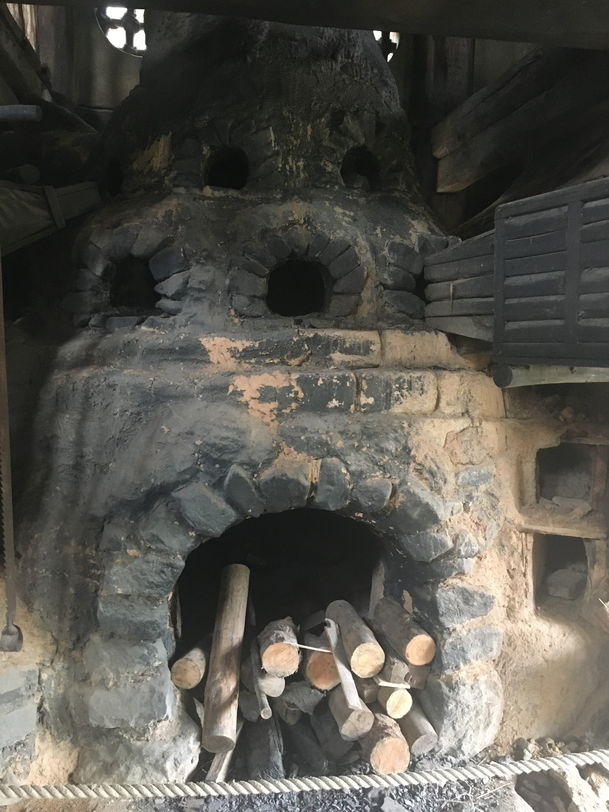
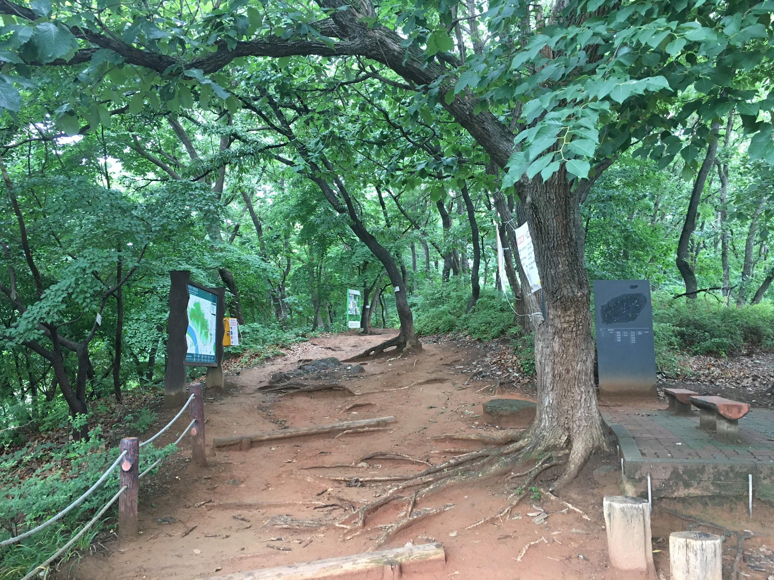
아차산 : 고구려 대장간 탐방

Slide 5

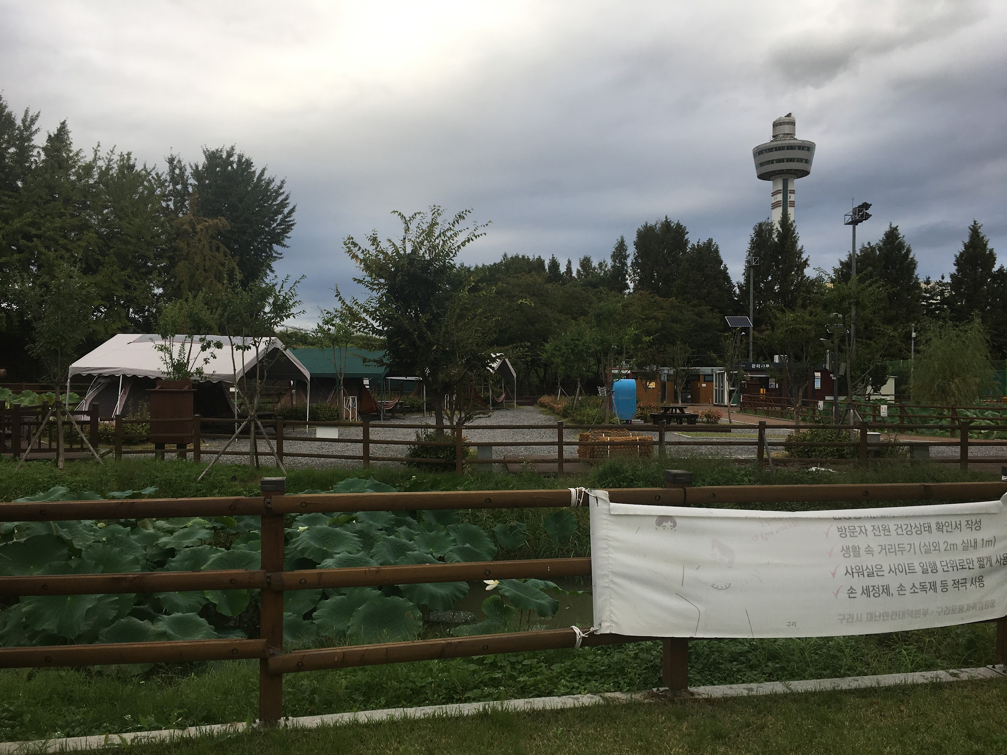
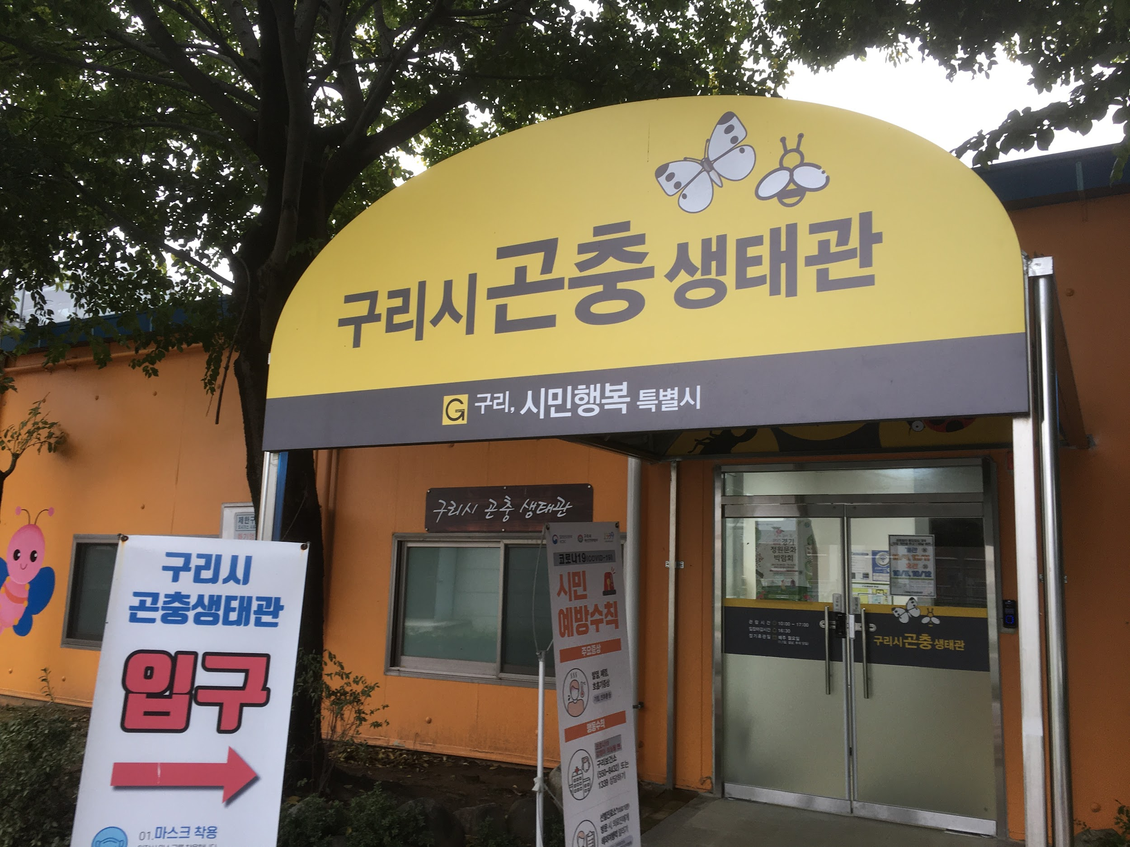
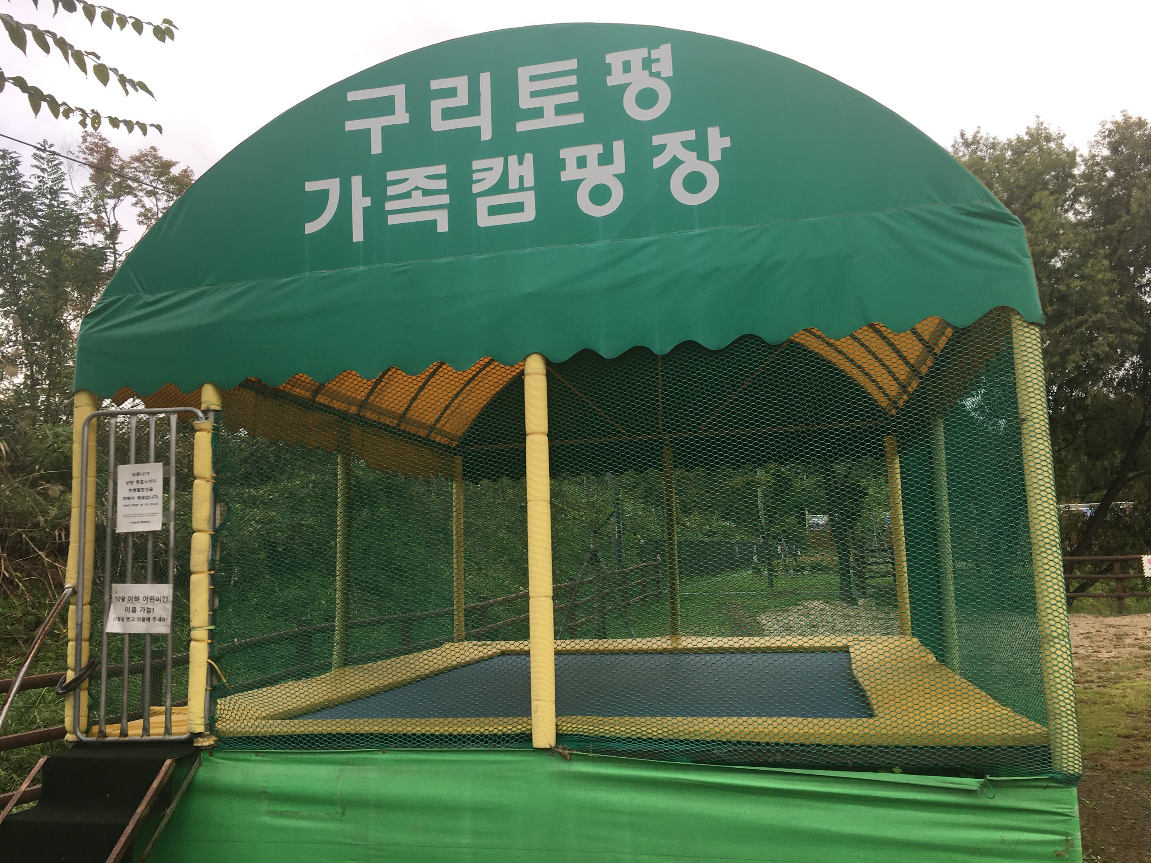
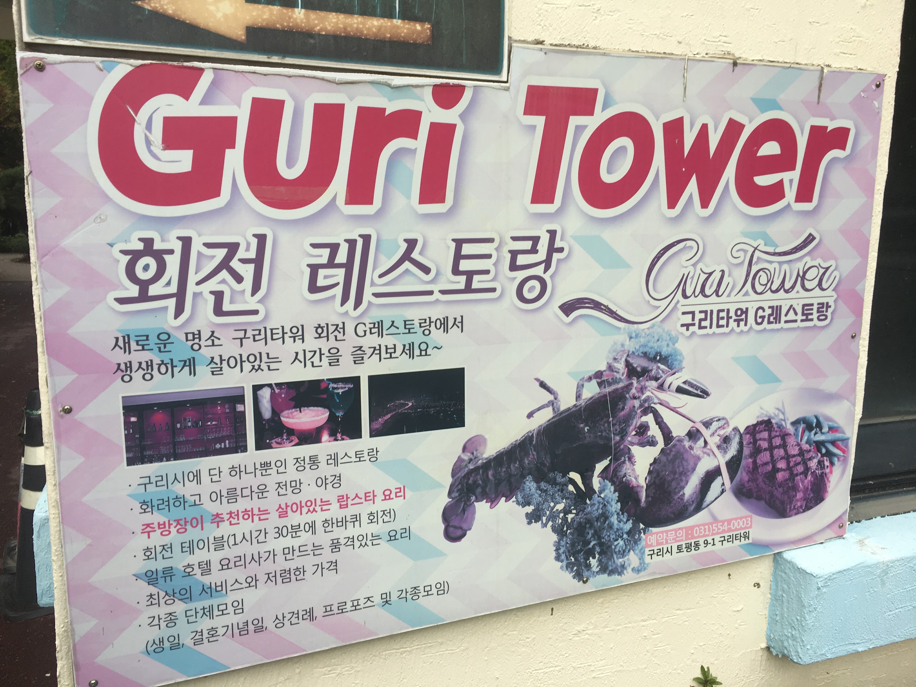
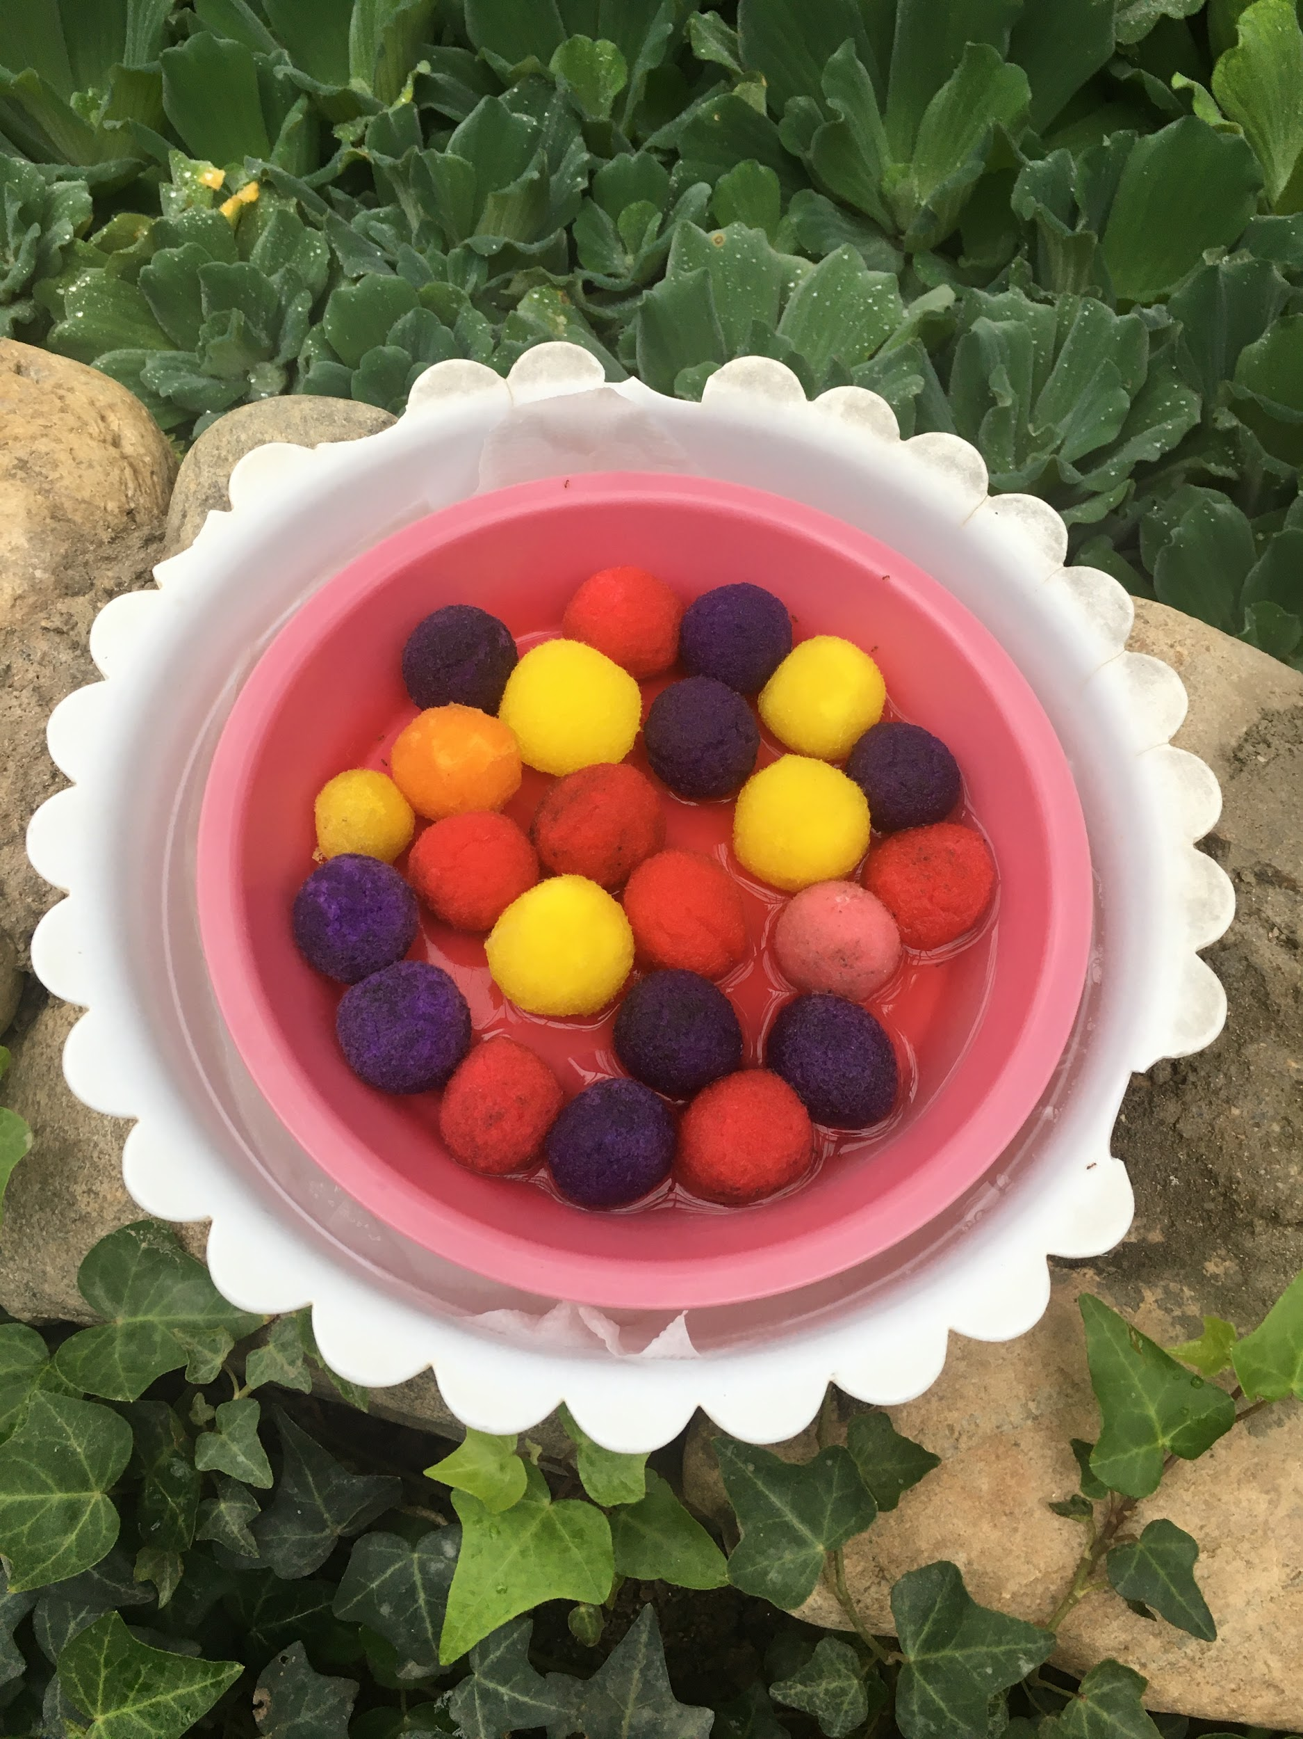
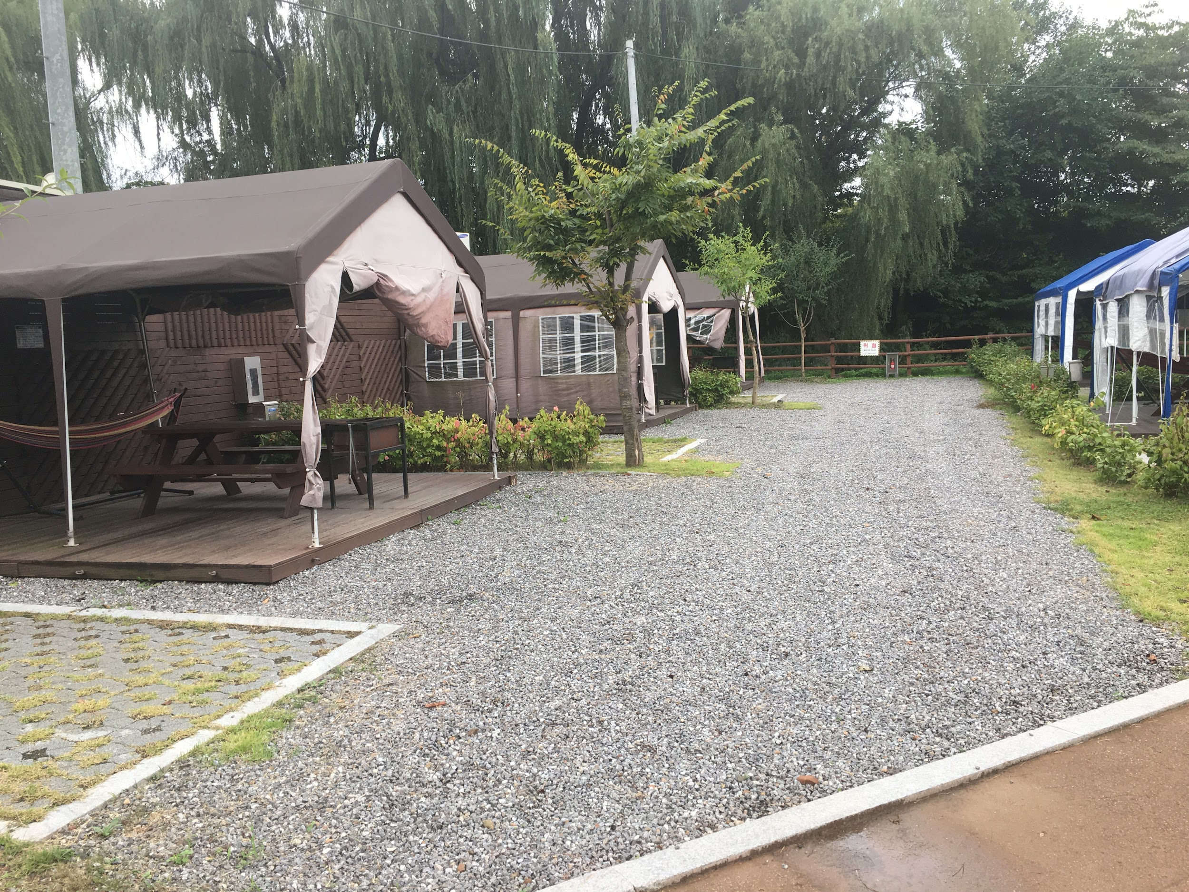
구리타워 : 높은 곳에 올라 경치 구경하고 곤충 보고 캠핑

Slide 6

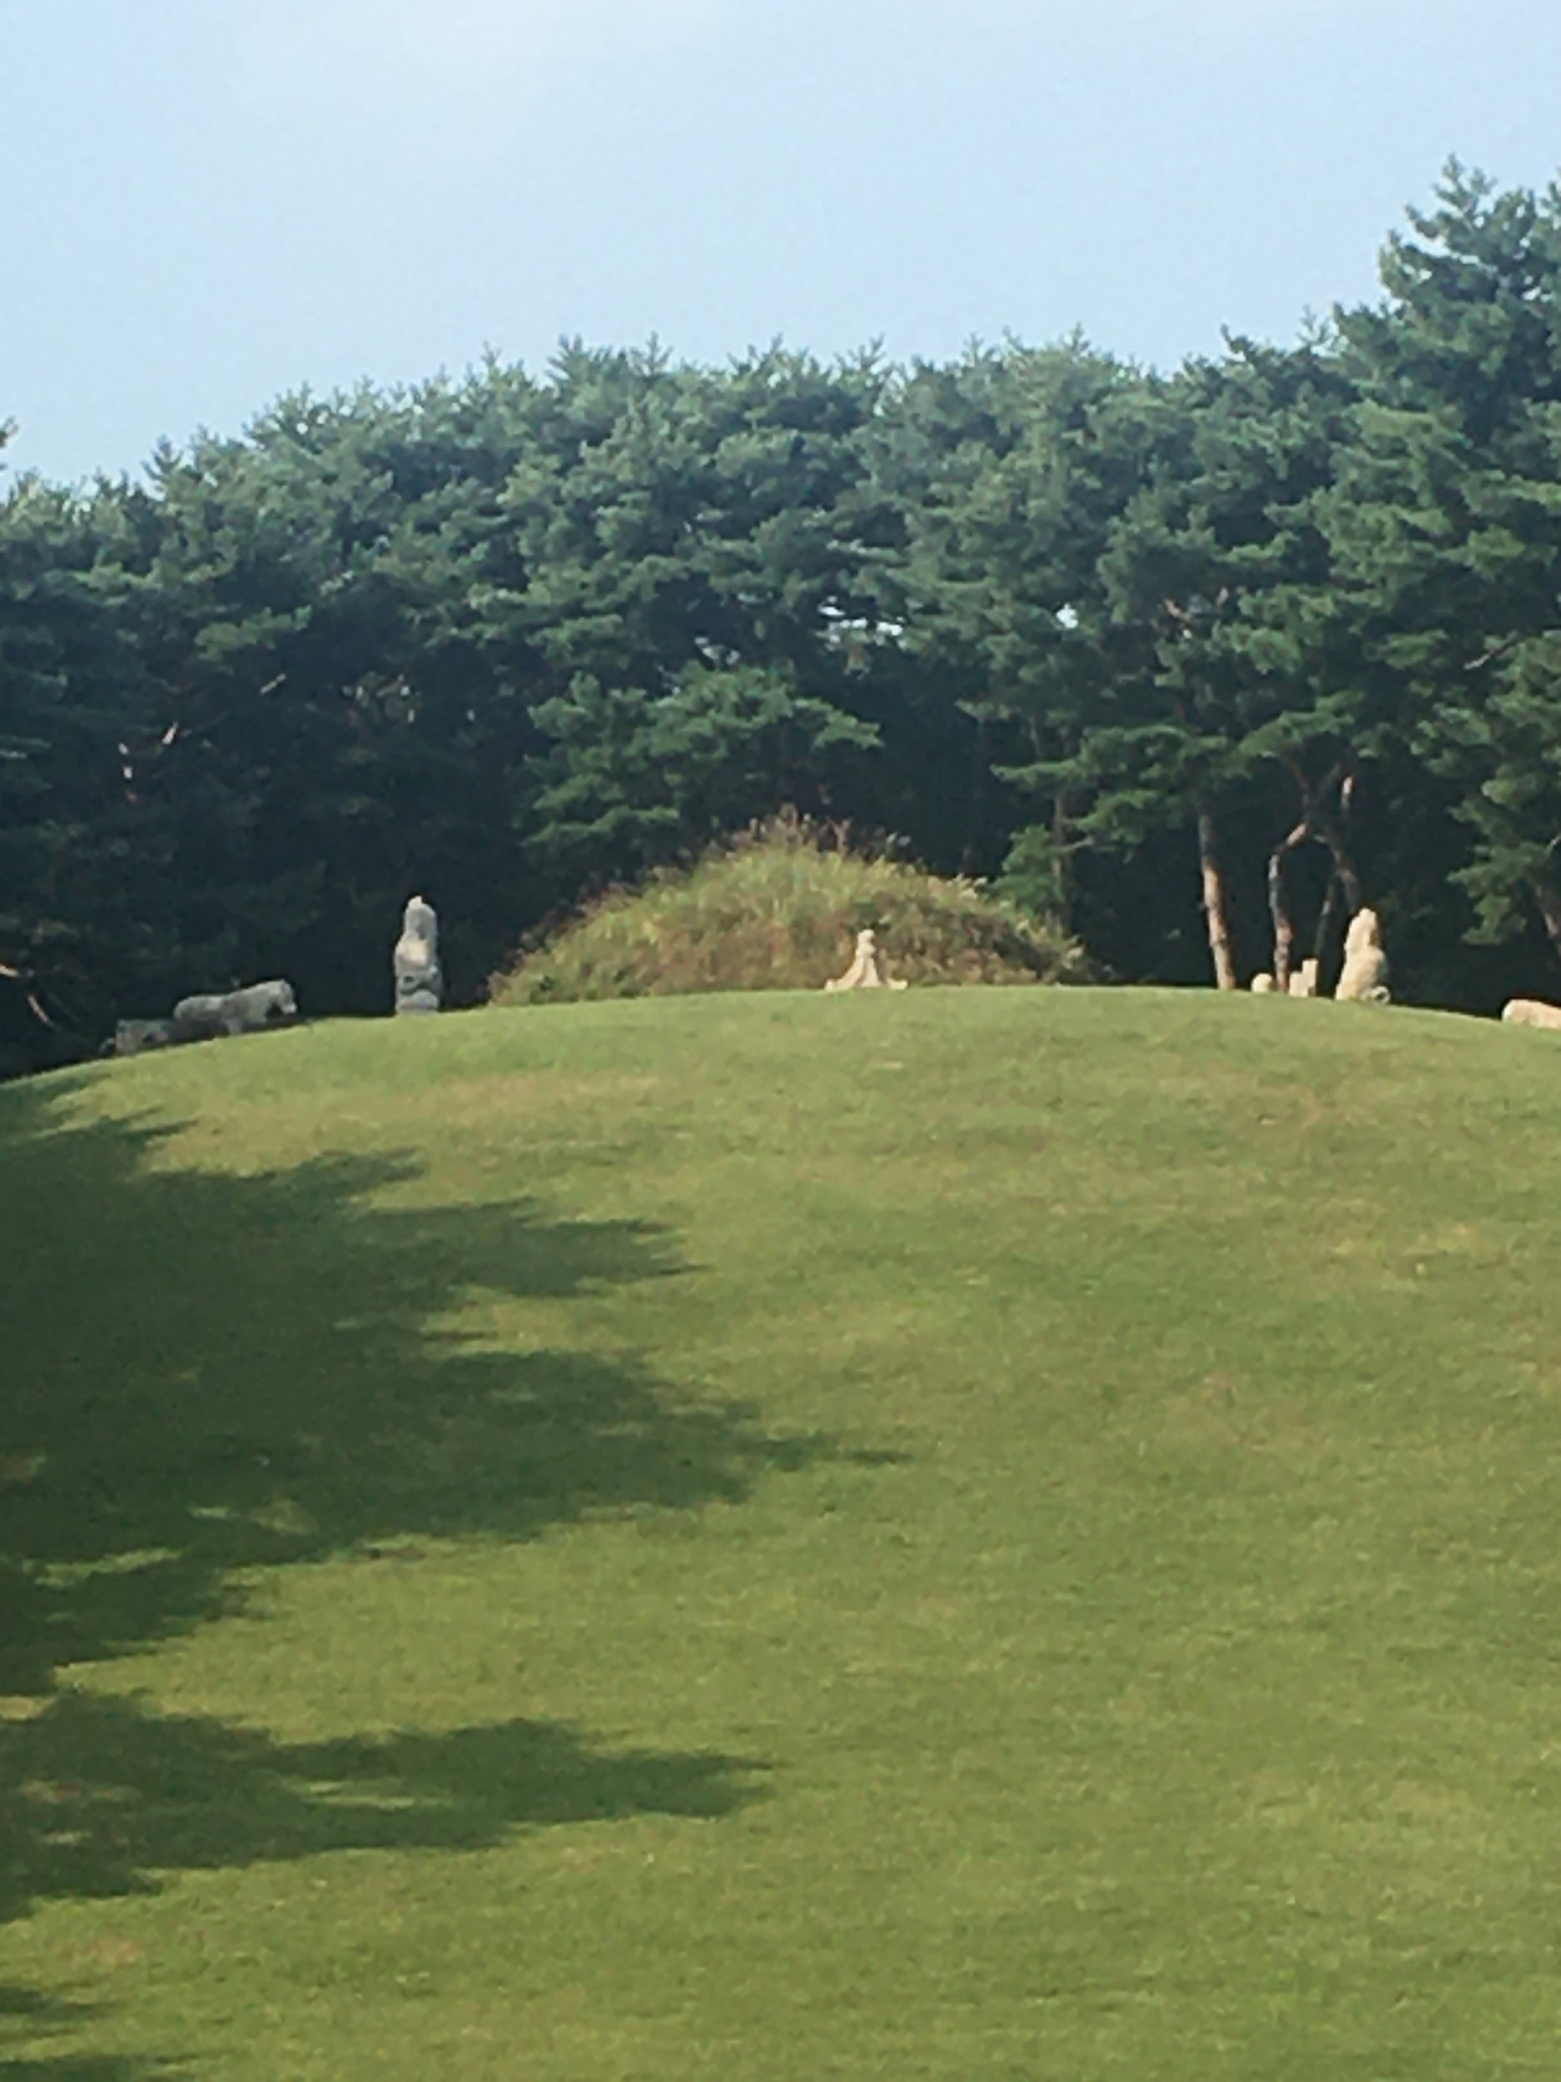
동구릉 : 조선의 시조를 만나다!
건원릉 : 태조 이성계의 묘
억새풀 이야기
함흥에서 태어난 태조 이성계는 승하하기 전 고향을 그리워하며 고향 땅의 흙과 풀 아래 잠들고 싶은 마음을 유언으로 남겼으나, 이를 따르지 못한 아들 태종이 함경남도 함흥 땅의 억새로 봉분을 조성하였다는 기록이 실록에 남겨져있다.
또한 건원릉 앞에 서 있는 비석들이 밤에는 장군으로 변해 왜적을 물리치기도 했는데, 그때 건원릉의 억새들이 군사들로 변해서 왜적을 물리치는데 함께 참여했다고 한다.

Slide 7
재미난 구리시로
놀러 오세요!

Slide 8
# 피드백
잘했는데, 무슨 말을 하려는지 모르겠다.
# 수정 사항
집 근처에 벌어진 영화 촬영 소식을 제외하고, 관광지 위주로 내용을 변경했다.

